Slide 1


E-számok
Kabdebó Noémi

Slide 2
citromsav E 330
ecetsav E 260
foszforsav E 338
sósav E 507
szén E 153
glicerin E 422
klorofill E 140
alumínium E 173
ezüst E 174
arany E 175

Slide 3
citromsav E 330
ecetsav E 260
foszforsav E 338
sósav E 507
szén E 153
glicerin E 422
klorofill E 140
alumínium E 173
ezüst E 174
arany E 175

Slide 4
Élelmiszer-adalékanyag:
önmagában nem fogyasztjuk,
kis mennyiségben,
szándékosan adjuk az élelmiszerhez,
hogy valamilyen tulajdonságát javítsuk

Slide 5
Összetevő:
a tápértéket, ízt, illatot javítja
Technológiai segédanyag:
feldolgozás során használják,
maradéka, bomlásterméke maradhat az élelmiszerben,
de ekkor már nem fejt ki technológiai hatást
nem kell feltüntetni az összetevők listáján

Slide 6
EU-s jelölés: E-számok
kezdetben a funkciót is jelölték:
E 100-199: színezékek
E 200-299: tartósítószerek
E 300-399: antioxidánsok, emulgeálószerek, savanyítószerek
E 400- : sűrítőanyagok, zselésítőszerek stb.

Slide 7
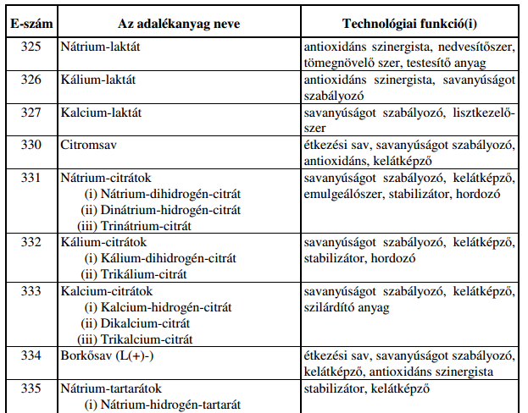
http://www.oeti.hu/download/eszamlista.pdf

Slide 8
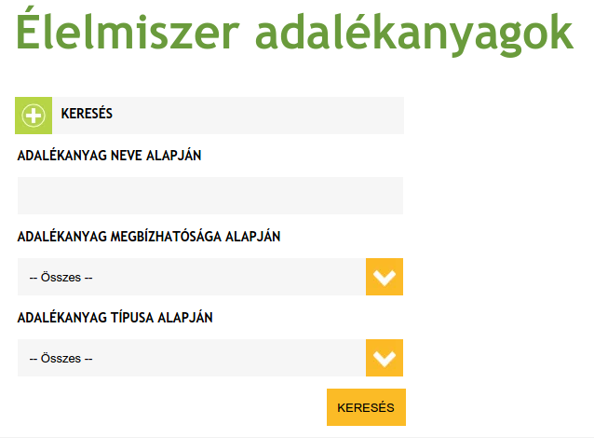
http://www.webbeteg.hu/keresok/adalekanyagok

Slide 9
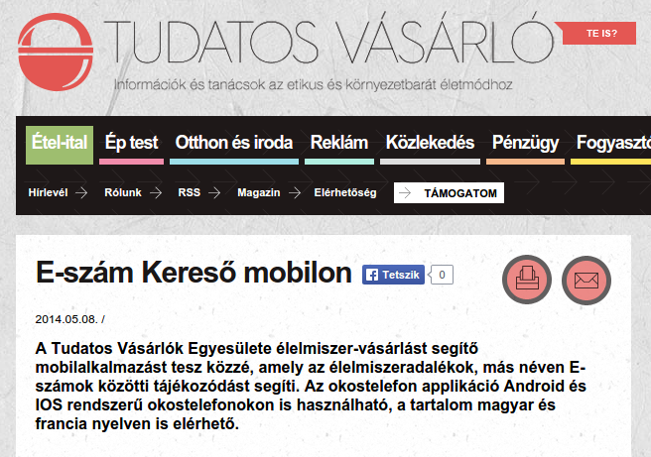
http://tudatosvasarlo.hu/eszam-app

Slide 10
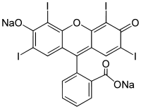

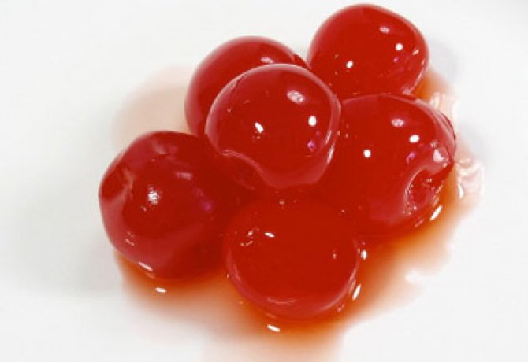

Színezékek
Eritrozin E 127 Kárminsav E 120

Slide 11

Emulgeálószerek:
két vagy több, egymással nem keveredő fázisból homogén keveréket alakítanak ki

Slide 12


Megegyem-E?

